Slide 1
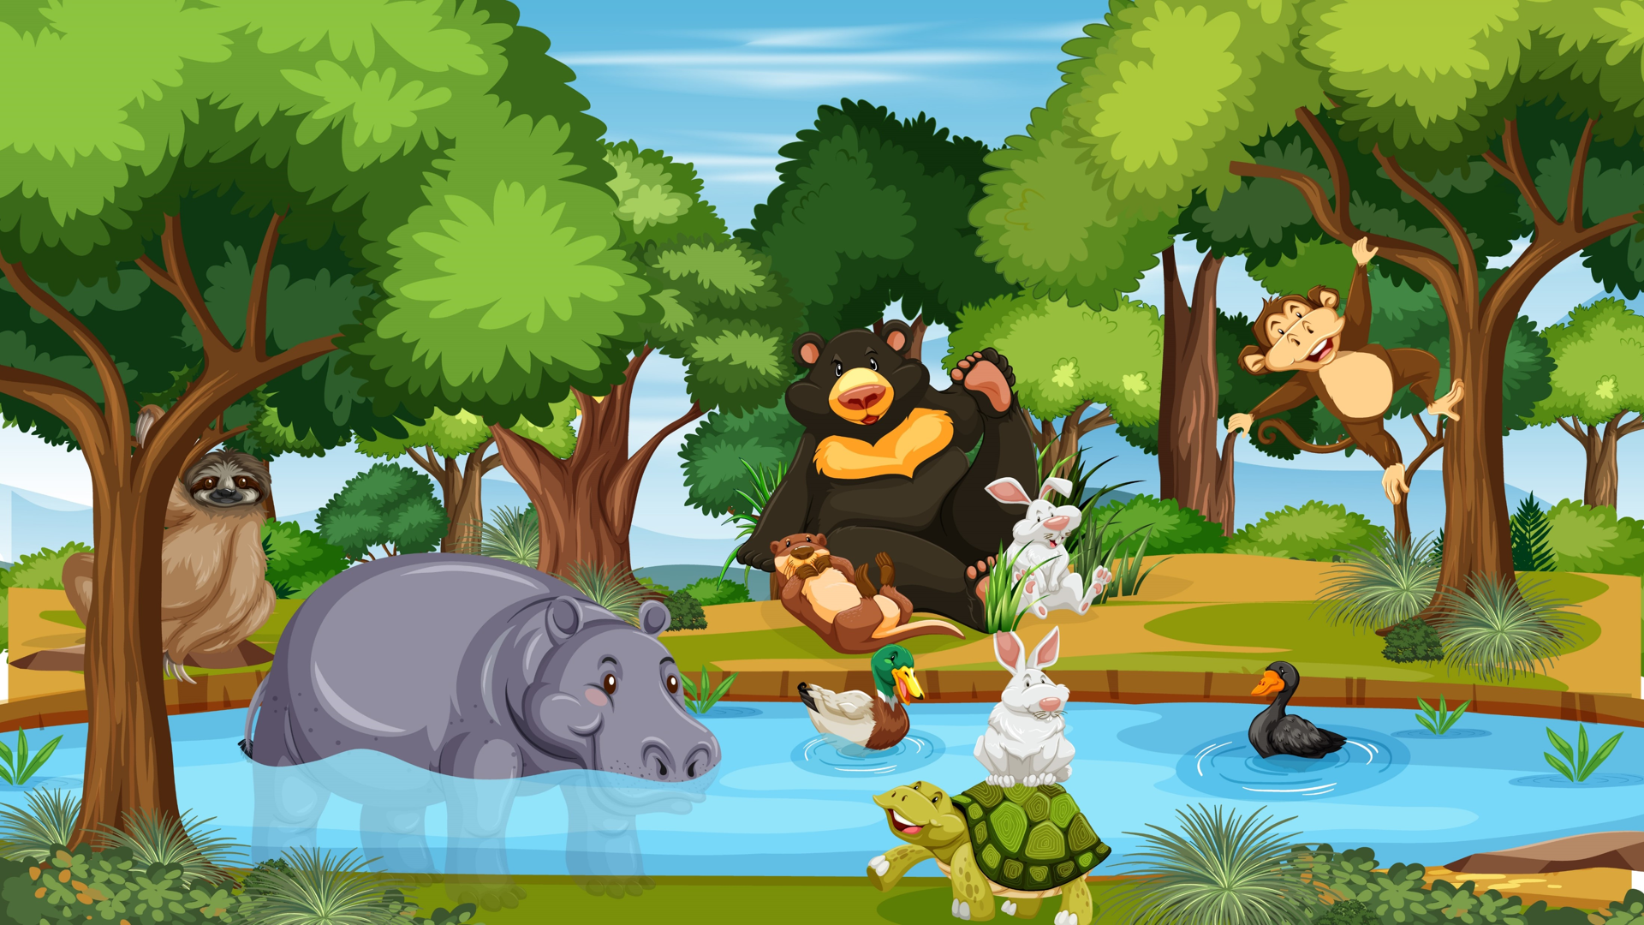


(Tiết 3)

Slide 2



Slide 3


Slide 4




Slide 5
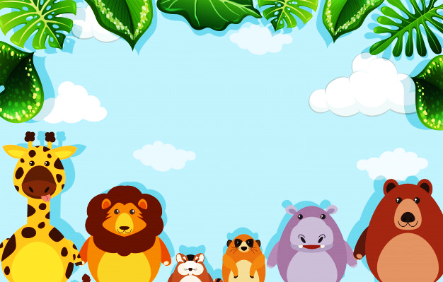
Hoạt động 3: Trao đổi nước, không khí, thức ăn của động vật với môi trường

Slide 6


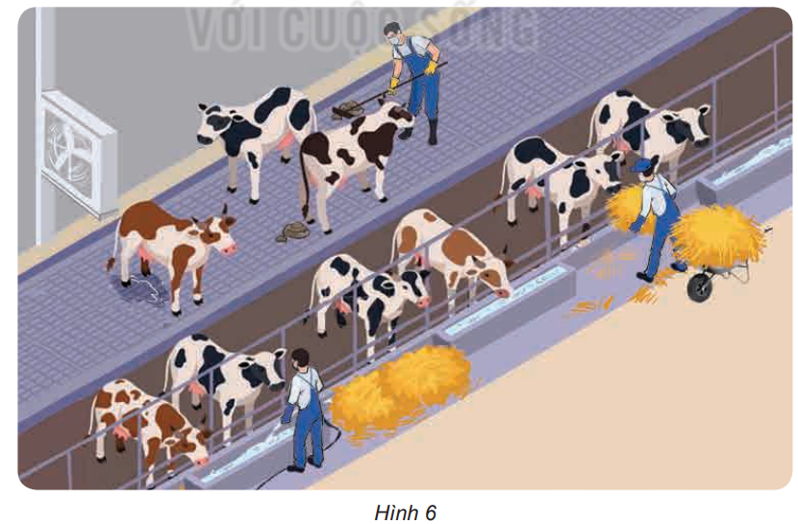
1. Quan sát hình 6 và cho biết: Trong quá trình sống các con vật cần lấy gì từ môi trường và thải ra môi trường những gì?

Slide 7
Trong quá trình sống các con vật lấy thức ăn, nước uống, không khí từ môi trường và thải ra môi trường các chất cặn bã là phân và nước tiểu, khí các- bô- níc.

Slide 8
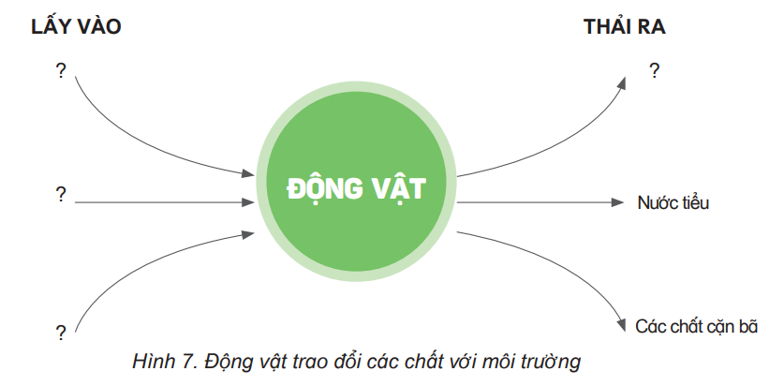
2. Vẽ sơ đồ thể hiện sự trao đổi không khí, nước, thức ăn của động vật với môi trường theo gợi ý sau.

Slide 9
Lấy vào
Thải ra
Khí ô - xi
Khí các-bô-níc
Động vật
Nước uống
Nước tiểu
Thức ăn
Các chất cặn bã

Slide 10


Kể thêm một số việc sử dụng thực vật và động vật trong đời sống mà em biết.

Slide 11

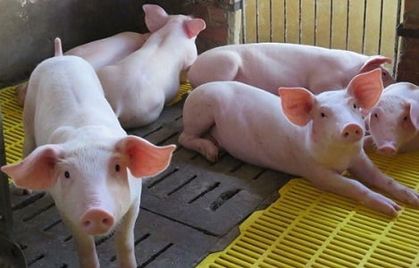
Một con lợn khoảng 30 kg trong một ngày thải ra môi trường khoảng 1 đến 2 lít nước tiểu, 1 đến 2 kg các chất cặn bã (phân). Các chất thải này cần được thu dọn và xử lí để đảm bảo vệ sinh, giảm ô nhiễm môi trường.
Em có biết

Slide 12



